Slide 1
第14章 行動與無線通訊安全

Slide 2
第14章 行動與無線通訊安全
本章敘述行動通訊與無線通訊的安全機制，包含目前常用之行動通訊系統，如 GSM行動通訊系統、第三代行動通訊系統(3G)、第四代行動通訊系統(4G)，以及近場通訊、無線區域網路 IEEE 802.11、與藍牙無線通訊系統。
14.1 簡介
14.2 行動通訊安全
14.3 近場通訊
14.4.無線區域網路IEEE 802.11
14.5.藍牙無線通訊

Slide 3
14.1 簡介
在現代的生活中，行動通訊 ( mobile communications ) 與無線通訊 ( wireless communications ) 的應用無所不在。根據行動電話的趨勢報告，到2015年行動電話達到約75億個用戶，超越全球總人口數；並預估到了2019年全球行動電話用戶數將增加到92億。
無線通訊是指多個裝置節點之間不經過纜線做媒介，而進行的遠距離傳輸。無線通訊技術可以應用在固定式、移動式或可攜式的各種裝置環境。
行動通訊是一種無線通訊的技術。無線通訊技術最廣泛的應用之一，應該是行動電話。
『近場通訊』 ( near field communication；NFC ) 又稱為『近距離無線通訊』，是新一代的感應與無線通訊技術。近場通訊是由Nokia、Sony 與Philips在2004年成立了NFC 論壇並提出來的。
近場通訊是改良自無線射頻識別 ( radio frequency identification；RFID ) 技術並結合智慧卡的技術，是一種短距離的高頻無線通訊技術。

Slide 4
14.2 行動通訊安全
行動通訊是指以蜂巢式網路的概念佈建基地台，透過基地台提供服務，讓在不同地方移動的用戶能彼此溝通。移動的用戶使用手機，在基地台的範圍內，透過基地台傳送與接收信號。
有別於近距離範圍移動之通訊類型，行動通訊具有長距離移動、無線行動通訊接續的功能。行動通訊目前泛指3G、4G、WiMAX、或PHS等系統。

Slide 5
14.2.1 1G、 2G 、 與 3G 安全考量
行動通訊系統的演進，從第一代的類比式行動通訊 ( 1G )，發展到數位式的第二代行動通訊系統 ( 2G，GSM ) 、第三代行動通訊系統 ( 3G )、目前的第四代行動通訊系統 ( 4G )，以及未來的第五代行動通訊系統 ( 5G )。此處 "G" 代表『世代』( generation )。
第一代行動通訊系統，臺灣使用AMPS系統，為類比式系統，訊號編碼時並未加密，容易被盜拷或竊聽，消費者的權益較易受損，因此有了第二代數位式行動通訊系統 （2G） 的產生。
行動通訊系統的手機當中有小型的SIM 卡模組，此模組全名稱為『用戶識別模組』（subscriber identity module；SIM），是一張含有記憶體晶片的智慧卡，儲存認證加密所需的安全程序演算法與相關的參數和用戶電話號碼等資訊。

Slide 6
2G ( GSM ) 通訊系統的安全措施
2G ( GSM ) 通訊系統的安全措施，主要有兩方面：一為手機認證，以防止他人假冒合法手機用戶以盜用系統服務；二為通訊加密，以避免他人竊聽通話內容。第二代行動通訊的安全性機制，包含有認證、加密、與機密性：
認證：預防未受認證的服務存取。採用驗證演算法A3為基礎，透過驗證演算法的計算結果來認證是否為合法的存取。但其驗證演算法無法滿足安全性需求。
加密：採用位元加密以保護傳輸訊號及使用者資料。採用加密演算法A8 以產生加密金鑰，並使用加密演算法 A5 來對資料進行加密。
機密性：為防止攻擊者利用竊取每個用戶獨有的『國際移動用戶識別碼』 ( international mobile subscriber identity；IMSI ) 來辨別使用者，每次通訊時採用『臨時移動用戶識別碼』 ( temporary mobile subscriber identity；TMSI )。

Slide 7
3G 通訊系統的安全措施
由於通訊科技的快速發展，行動通訊與網際網路進行整合，產生了第三代行動通訊系統，第三代行動通訊系統採用封包IP ( 網際網路協定 ) 的核心技術。相較於第二代行動通訊系統，第三代行動通訊系統的安全性比較高，以下簡述其安全特性，包含：一致性、識別網路是否安全、應用程式安全、資料完整性、交換機為基礎的安全等。
一致性：利用標準化的安全特性確保全球互通性及全球漫遊，採用眾所皆知的加密演算法。
識別網路是否安全：使用者端可識別所要使用的網路服務端是否安全，服務端亦可檢查使用者端是否安全。
應用程式安全：第三代行動通訊之SIM卡，稱為『全球用戶識別模組』 ( universal subscriber identity module；USIM )。透過USIM卡提供應用程式較佳的安全性，可以加強安全強度，例如：雙向相互認證、使用較長的加密金鑰、以及改良的電話簿等。
資料完整性：可藉由特定的演算法來確保傳輸資料的完整性。
交換機為基礎的安全：以交換機為基礎的安全機制，比以基地台為基礎的安全機制更為安全。

Slide 8
14.2.2 4G 系統架構與安全考量
4G無線網路完全以TCP/IP的架構運作，所有訊號傳輸與控制網路協定都是以IP 為基礎的，因此，具有高成本效益以及對異構技術的相容性。
目前第四代行動通訊技術 ( 4G ) 包含幾種類型，例如，演進式高速封包存取 ( high speed packet access；HSPA + )、全球互通微波存取 ( worldwide interoperability for microwave access；WiMAX )、以及長期演進技術 ( long term evolution；LTE )。三者之中以 LTE 的速度最快，通稱為4G LTE。4G LTE 是由『第三代合作夥伴計劃』（3rd Generation Partnership Project；3GPP）為第四代行動通訊所發展出的一個標準。

Slide 9
LTE 系統架構主要的組成要件
LTE 系統架構主要的組成要件：用戶設備 ( user equipment；UE )、無線存取網路 ( E-UTRAN )、核心網路 ( EPC )、以及網際網路 ( IP服務網路、IP 多媒體子系統 ─ IMS等)。圖14-1 是4G LTE 簡化的高階系統架構圖。
為了簡化說明核心網路 ( EPC ) 的功能模組，就移動管理實體 ( MME )、服務閘道器 ( S-GW)、封包資料網路閘道器 ( PDN-GW；or P-GW ) 等三個功能元件，再加上由eNodeB ( eNB ) 組成的E-UTRAN無線存取網路，這即是LTE網路架構最重要的四個功能元件。

Slide 10
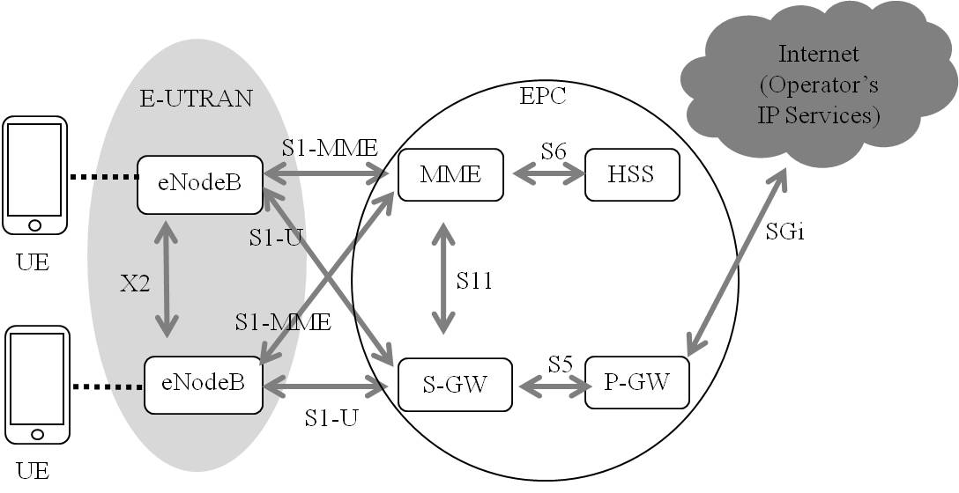
圖14-1 4G LTE 高階系統架構圖
(資料來源：新通訊《 技術前瞻 》)

Slide 11
核心網路 ( EPC ) 的關鍵功能模組
『移動管理實體』 ( mobility management entity；MME ) 類似在3G的訪客位置記錄器 ( visitor location register；VLR )，是LTE無線網路移動管理的中心，負責收送訊號、追蹤處於閒置模式的手機位置、用戶身分認證、以及根據用戶設備( UE ) 位置與網路拓普，為該UE選擇最佳的服務閘道器 ( S-GW )。
『本籍用戶伺服器』 ( home subscriber server；HSS ) 類似3G的本籍位置記錄器 ( home location register；HLR )，是UE歸屬 ( 或本籍 ) 網路的一個要素。HSS是一個資料庫，記錄用戶相關的資訊、以及各項服務及移動的資料等。此外，HSS也隨時追蹤用戶最新的MME位置，並且擁有金鑰以便在認證過程中產生交談認證所需的資料。LTE對用戶認證的方法，是根據HSS所產生與提供的資訊，在UE 與 MME之間透過詢問與回應 ( challenge and response ) 的協定，進行UE的身分認證。
『服務閘道器』 ( serving gateway；S-GW) 的主要任務，是做為eNodeB 與封包資料網路閘道器 ( P-GW ) 之間的資料中繼，如同路由器的功能一般。此外，當用戶移動而需要移動轉接 ( handover ) 的情況時，S-GW也負責將資料流重導向至一個新的基地台 ─ eNodeB。
『封包資料網路閘道器』 ( packet data network gateway；PDN-GW or P-GW ) 最重要的任務，是分配一個IP地址供UE連接到封包資料網路 ( PDN )、讓移動的UE維持連線、支援計費、服務品質 ( QoS ) 功能、封包過濾等。而透過封包資料網路 ( PDN ) 能讓UE與服務供應商的主要IP網路之外的其它網路進行溝通。此外，P-GW裡面有一個軟體節點 ──策略暨計費規則功能 ( policy and charging rules function；PCRF )，負責策略執行、與計費功能。PCRF提供 QoS資訊給PDN，以便為資料封包決定計費策略。

Slide 12
4G LTE 安全原則
4G LTE 從開始就考慮安全原則，設計時就以下列幾個安全層面為基礎：
(I) 網路存取安全 ( network access security )：用戶終端設備存取無線LTE網路時之安全考量。
(II) 核心網路安全 ( network domain security )：核心有線網路交換訊息以及使用者資料之安全考量。
(III) 用戶終端安全 ( user domain security )：在連上LTE前，用戶終端之USIM與設備之間認證安全考量，即對行動裝置做安全存取之控制。
(IV) 應用程式安全 ( application domain security )：在用戶終端之應用程式與伺服器端之間安全考量，即在應用層之間建立起安全通訊。

Slide 13
4G LTE在網路存取方面的安全機制
以下略舉數項說明4G LTE在網路存取方面的安全機制：
用戶終端設備存取4G LTE無線網路的安全機制：此部份是用戶終端連上4G LTE無線網路所做的各種認證，以確保連上網路的用戶皆是合法授權的，其主要採用認證與金鑰協議 ( Authentication and Key Agreement；AKA ) 作為認證方法。AKA 用一次性密碼作為認證機制，以確保用戶身份的合法性。
移動轉接 ( handover ) 過程的安全機制：移動轉接是指用戶終端在通話過程中從一個基地台覆蓋區移動到另一個基地台覆蓋區的過程。此部份需考量網內、網外、或是與非3GPP做移動轉接之安全考量，主要仍以彼此之間的金鑰交換與管理作為主要的認證基礎。
IMS存取安全機制：IMS代表IP多媒體子系統 ( IP multimedia subsystem；IMS ) 是4G提供IP協定的多媒體服務平台，例如，語音、多媒體、與資料等。用戶終端使用在UICC 卡內的ISIM模組 ( IMS Subscriber Identity Module) 作為與CSCF ( Call Service Control Functions ) 認證的媒介。所有用戶需要通過LTE及IMS的認證程序才能順利使用IMS的多媒體服務。

Slide 14
4G LTE存在的弱點
4G LTE也存在一些弱點。在4G LTE系統架構之核心網路是一個扁平化的IP網路，這也是4G LTE系統的弱點之一。
因為一般IP網路可能存有的威脅與攻擊，也都可能發生在此核心網路。
例如，注入攻擊 ( injection attacks )、修改攻擊 ( modification attacks )、竊聽攻擊 ( eavesdropping attacks )、假冒IP位址 ( IP address spoofing )、阻斷服務攻擊 ( DDoS attacks )、電腦病毒 ( computer viruses )、蠕蟲 ( worms ) 等，對4G LTE網路的營運架構都可能造成威脅。

Slide 15
14.3 近場通訊
在2004年由Nokia、 Philips 以及Sony 等公司共同發起 『近場通訊論壇』 ( Near Field Communication Forum；NFC Forum )，發展NFC裝置模組架構與通訊協定之技術規格。近場通訊 ( NFC ) 又稱『近距離無線通訊』，是一種短距離的高頻無線通訊技術，電子裝置之間進行非接觸式點對點資料傳輸，在十公分以內交換資料。
NFC所使用之工作頻率是屬於ISM頻段 ( industrial scientific medical band )，免申請執照；以ISO/IEC 18000-3 標準而言，使用頻率13.56 MHz，資料傳輸率在106 ~ 424 kbit/秒。
近場通訊 ( NFC ) 技術採用雙向的識別和連接，NFC終端裝置有三種工作模式。
主動模式：NFC終端裝置扮演讀卡機的角色，主動發出自己的射頻場去識別附近的NFC設備與讀寫資料。
被動模式：NFC終端裝置扮演一個只被讀寫資料的靜態Tag角色，它只是等待其它設備發出的射頻場並回應。被動模式的應用中，其它NFC設備從此具有Tag能力的終端裝置 ( 或手機 ) 讀取資料，再透過無線發送功能將資料送到應用系統進行資料處理。
雙向模式：雙方的NFC終端裝置或設備都能主動的發出射頻場，以建立點對點的資料傳輸管道。

Slide 16
14.4 無線區域網路IEEE 802.11
IEEE 802.11是現今無線區域網路通用的標準，它是由國際電機電子工程學會( IEEE ) 所定義的無線網路通訊標準。
Wi-Fi ( Wireless-Fidelity ) 是Wi-Fi聯盟( Wi-Fi Alliance) 製造商的商標，可以做為產品的品牌認證，它是建立於IEEE 802.11標準的無線區域網技術。基於兩者的密切相關，因此有人常將Wi-Fi 視為是IEEE 802.11的同義術語。但是並非每樣符合IEEE 802.11標準的產品都申請Wi-Fi聯盟的認證；未經Wi-Fi認證的產品也不一定與其它Wi-Fi裝置不相容。
IEEE 802為 IEEE推動的標準，此標準定義網路中的第一層實體層以及第二層資料鏈結層在網路上的控制。數字「802.11」代表無線網路，而「a/b/g/ac」則代表不同的規格。
IEEE 802.11在1997年被IEEE採納為標準。其後衍伸出各個標準系列，統稱為802.11家族。我們就標準家族中幾個成員做說明，如表 14-1 IEEE 802.11 家族部分成員介紹。

Slide 17
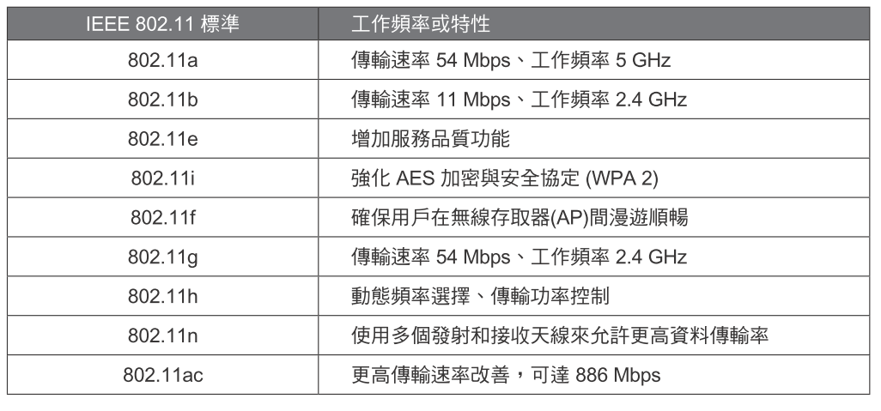
表14-1 IEEE 802.11家族部分成員介紹

Slide 18
14.4.1 IEEE 802.11 架構
Wi-Fi是一種商業認證，目的是為了確保取得Wi-Fi認證的各廠家商品能夠互相連結。具有Wi-Fi認證的產品都符合IEEE 802.11 標準的無線網路規範，它是當前應用最為廣泛的無線區域網路 ( wireless LAN；WLAN )。
因為IEEE並不負責測試IEEE 802.11無線產品的相容性，所以這項工作由廠商自發性組成的非營利性組織Wi-Fi聯盟負責。換言之，IEEE 802.11是一種標準，而Wi-Fi是對於廠家商品的一種商業認證。圖14-2 Wi-Fi 認證標誌。
IEEE 802.11 標準的作業模式依其連接方式可分為基礎建設模式、與簡易模式等兩種基本模式。以下針對這兩種基本模式做簡要說明。

Slide 19
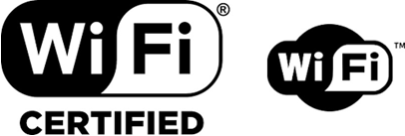
圖 14-2 Wi-Fi 認證標誌

Slide 20
基礎建設模式
『基礎建設模式』( infrastructure mod )：在基礎建設模式中，所有的IEEE 802.11的無線設備，包含：筆記型電腦、平板、手機或是個人數位助理等裝置，都先連接到一個無線存取器 ( access point；AP )，再透過它以轉送網路通訊的內容。(如圖14-3) 是基礎建設模式的示意圖。在基礎建設模式的建置，先建立內部網路之存取器，使連上網路，再讓其它設備或裝置透過存取器無線上網。這個無線存取器大多數是固定的，且是有線的網路連接，但以無線的方式提供服務給在其信號強度涵蓋範圍內的設備。現在大部分的Wi-Fi無線網路都以基礎建設模式建置。

Slide 21
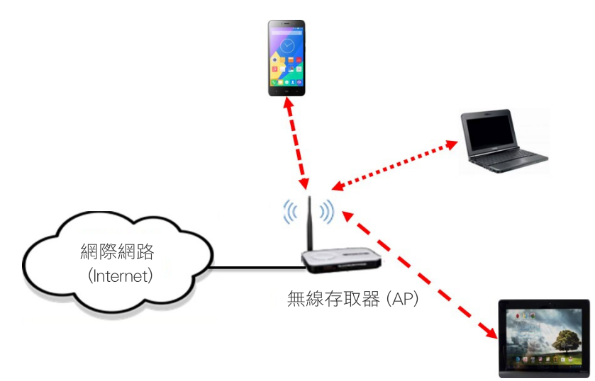
圖 14-3 IEEE 802.11基礎建設模式

Slide 22
簡易模式
『簡易模式』 ( ad-hoc mode)：在簡易模式則所有的無線設備都可以點對點的方式直接的交換資訊，不需要建置一個集中式的存取器。簡易模式也稱為點對點模式 ( peer-to-peer mode；P2P ) ，是一種無線網路的架構，其允許網路通訊以點對點 ( P2P) 方式進行連線。也就是兩個設備各自插上無線網路卡，當距離夠靠近，在彼此的信號強度範圍內，發現對方的存在，即可相互連接並交換資源，無需透過其他存取器之輔助。同理，一群設備也可以相同的方式，互相連成網路。(如圖14-4) 是簡易模式的示意圖。此外，還有一種以點對對方式連接的無線網路稱為Wi-Fi 直連（Wi-Fi Direct )，與這種簡易模式是不一樣的。

Slide 23
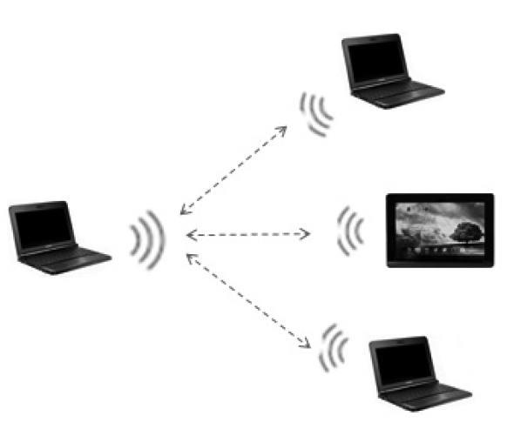
圖 14-4 IEEE 802.11簡易模式

Slide 24
14.4.2 認證與加密機制
為了解決隱私保護的問題，IEEE 802.11 標準中，最早即制定了一個資料保密演算法，稱為「有線等效加密」 (Wired Equivalent Privacy；WEP)，其目的就是要保護無線網路之合法使用者，免於被竊聽的煩惱。
然而，後來發現WEP 因為存有安全的弱點，容易被破解。為了改善此一安全問題，Wi-Fi聯盟後續再發展出「Wi-Fi 保護存取」 ( Wi-Fi Protected Access；WPA )，做為IEEE 802.11安全標準的認證程序，以便提供增強的安全功能；目前WPA最新的版本是「Wi-Fi 保護存取第二版」 ( Wi-Fi Protected Access 2；WPA 2)。
WPA實作了IEEE 802.11i標準的大部分，是在802.11i完備之前替代WEP的過渡方案。而WPA2則具備了IEEE 802.11i WLAN安全規格所有的功能。
WPA和WPA2都提供較佳的保全能力，但使用者本身也必須注意兩個問題。大部分無線區域網路可能以WEP為預設的選項，使用者需要注意勾選WPA或WPA2才能確保安全性。另外，在家庭或辦公室個人使用時，需要設定夠長的無線網路密碼以確保安全。

Slide 25
14.4.2 認證與加密機制(續)
WPA的資料加密，是以一把128位元的金鑰和一個48位元的初始向量（IV）的RC4 Stream Cipher來做加密。WPA使用中可以動態改變金鑰的「臨時金鑰完整性協定」（Temporal Key Integrity Protocol；TKIP）與初始向量。
WPA2由Wi-Fi 聯盟在2004年發表，使用AES取代RC4加密，也定義了基於AES的全新加密協定CCMP（CTR with CBC-MAC Protocol）；其中使用CTR mode確保資料保密性，使用CBC-MAC確保驗證性與完整性。CCMP 是CCM mode Protocol的縮寫，其全名為「Counter Mode Cipher Block Chaining Message Authentication Code Protocol」，也可簡寫成 Counter Mode CBC-MAC Protocol。
根據 IEEE 所制定的標準，一個無線網路必須提供三項基本網路安全服務包含：身分認證、資料保密、與資料完整性。IEEE 802.11 提供的安全機制如下表 14-3所示。其中使用RC4做加密以及CRC ( cyclic redundancy check ) 做資料完整性的檢查。

Slide 26
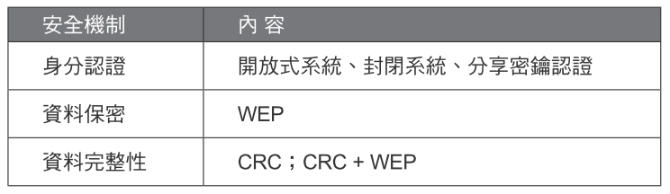
表 14-3 IEEE 802.11 安全機制

Slide 27
身分認證
在無線網路環境中必須對使用者的身份進行辨識與驗證。身分認證 ( authentication ) 的目的是確認對方身份的合法性，也就是雙方進行通訊之前，必須先經過身分認證的程序。IEEE 802.11 的身分認證模式，基本上分兩大類：未加密認證、與加密認證。未加密認證，包含：開放系統認證 ( open system authentication )、封閉系統認證 ( closed system authentication ) 兩種。加密認證，即是分享密鑰認證 ( shared key authentication )。分享密鑰認證也稱為詢問與回應認證 ( challenge and response authentication )。圖14-5 是IEEE 802.11認證分類圖。
在無線區域網路，可能由一個或多個無線存取器(無線基地台) 形成一個『服務區域』( service set )。每個服務區域都會取一個容易辨識的代號，稱為『服務域名』 ( service set identifier；SSID )。未加密認證的模式即是以 SSID作為最基本的認證方式，用戶只要設定無線網卡加入某個服務域名即能與該存取器連線。在資訊安全的角度，無線網路的服務域名是攻擊者要取得的一項重要資訊。在未加密認證的模式，基本上只要用戶向存取器提出正確的 SSID，存取器就接受用戶的登入請求。

Slide 28
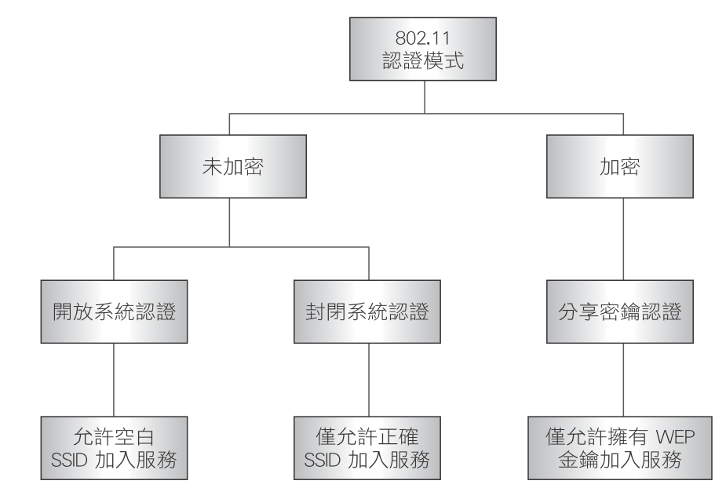
圖 14-5 802.11 認證分類

Slide 29
開放系統認證
開放系統認證：開放系統認證可以說是所有認證方法中最簡單的一種。事實上就是一種不需要認證演算法的認證方法。在開放系統認證模式下，存取器 ( 基地台 ) 會對空白的服務域名 ( null SSID ) 做回應，即存取器會回應自己的SSID給用戶。
例如，使用Windows 8或 Windows 10 作業系統，在桌面點擊無線網路圖像 ( 網際網路存取 ) 時，會出現可使用的無線網路清單，即是這種工作原理。在這種認證方式下，任何人都可以取得 SSID 並且與存取器進行連線。如圖 14-6所示。這種做法可以說是完全沒有任何安全防護的認證方式。

Slide 30
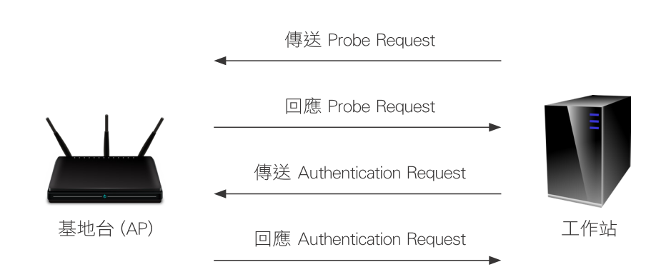
圖 14-6 開放系統認證

Slide 31
封閉系統認證
封閉系統認證：在封閉系統認證，存取器不對空白的服務域名做回應，用戶必須提供正確的 SSID 才能與該存取器進行連線。如果把SSID當做密碼一樣看待，這種認證方式似乎是安全的，因為用戶必須提出完全正確的SSID才能連線。但由於無線網路是以無線廣播的方式傳送資料，攻擊者可以採用網路封包分析工具，如Sniffer等，先行取得 SSID，即可成功連線。

Slide 32
分享密鑰認證
分享密鑰認證：分享密鑰認證是採用詢問與回應的方式進行身分認證。分享密鑰認證的工作原理，存取器(基地台)與工作站雙方事先都擁有一把分享金鑰 (shared key)。在 IEEE 802.11b 的認證方式中，雙方使用 WEP 產生的密鑰作為分享金鑰。
分享密鑰認證的工作過程，大致可分為四個步驟：工作站送出認證請求 Authentication Request 向基地台要求做身分認證；基地台回應 Challenge Text給工作站；工作站送出加密的 Challenge Text；基地台解密 Challenge Text，查核結果並回應認證成功與否。如圖 14-7所示。

Slide 33
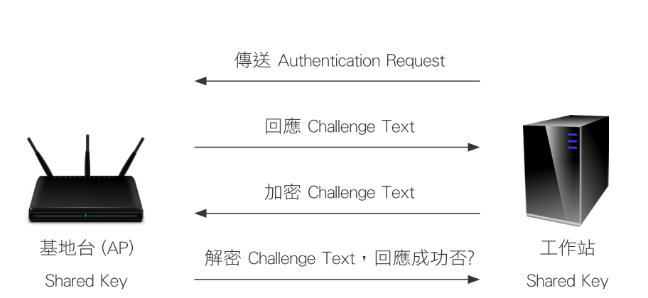
圖 14-7 分享密鑰認證

Slide 34
分享密鑰認證主要流程
分享密鑰認證主要流程大略可分為四個步驟，認證過程以 RC4 (WEP) 加密的方式為基礎。
步驟一：工作站對基地台 (AP) 提出認證請求(Authentication Request)。
步驟二：基地台收到認證請求後產生一個詢問字串(Challenge Text)並回應給工作站。
步驟三：工作站收到詢問串後，使用WEP產生的密鑰進行 RC4 的加密演算，並將加密後的密文回傳給工作站。
步驟四：基地台收到加密後的密文，使用WEP 的金鑰進行RC4的解密演算。將解出的結果與原本傳送的詢問字串做比對，若相同則驗證通過；否則驗證失敗。
IEEE 802.11 提供的認證模式與安全機制整理如下表，表 14-4：

Slide 35
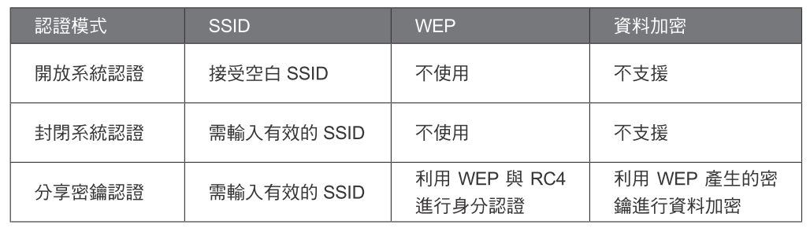
表 14-4 認證模式與安全機制

Slide 36
資料保密
在無線網路環境中對於資料的傳輸需要能夠提供安全防護，以防止第三者竊取通訊內容。IEEE 802.11的資料保密 ( confidentiality ) 是以有線等效加密 (WEP) 來達成。
由於 WEP 有安全的問題，因此 Wi-Fi聯盟為IEEE 802.11的安全標準提出新版本的認證程序，稱為 WPA；現時最新的版本是WPA2。WPA2具備了IEEE 802.11i WLAN安全規格所有的功能。

Slide 37
資料完整性
至於資料完整性 ( integrity )的檢查，在 802.11b 中使用的完整性確認與其他 802 家族相同，使用 CRC checksum 來進行封包內容的完整性檢查。在啟動 WEP 時則可透過 WEP 的加密對傳送內容及 CRC 進行更嚴格的保護。

Slide 38
14.4.3 有線等效加密
有線等效加密 (WEP) 主要包含提供身分認證及資料保密等兩種功能。資料保密是利用加密、解密技術來保護傳送的資料，使得竊聽者即使竊聽到資料也無法解開。將資料加密的處理方式，WEP 的加密是 IEEE 802.11 的標準規範，透過 WEP 的處理，可讓資料於無線區域網路中安全傳輸。
在工作站與AP 基地台預先有相同的WEP金鑰，金鑰長度可以從 40 bits ~ 104 bits，一般市面產品採用 40 bits。IV ( initial vector ) 為長度24 bits之初始值，初始值也會隨著加密資料 ( 密文 ) 傳送至接收方。接收方再根據收到的IV以及WEP 金鑰，使用RC4演算法將密文解開得到明文。
WEP 加密是使用RC4 加密演算法，同時也使用CRC ( cyclic redundancy check ) 做資料完整性的檢查，以確保資料的完整性。如圖 14-8 WEP 加密流程；圖 14-9 WEP加密的資料格式。

Slide 39
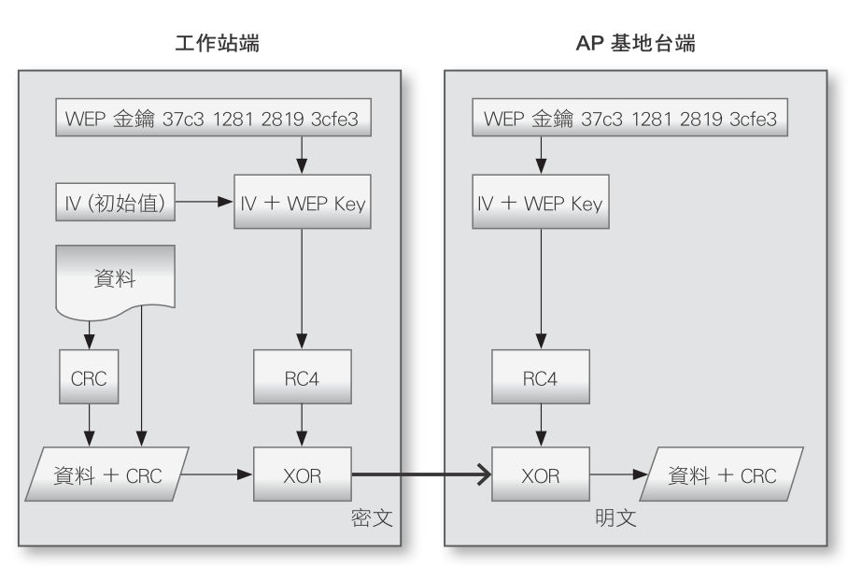
圖 14-8 WEP 加密流程

Slide 40
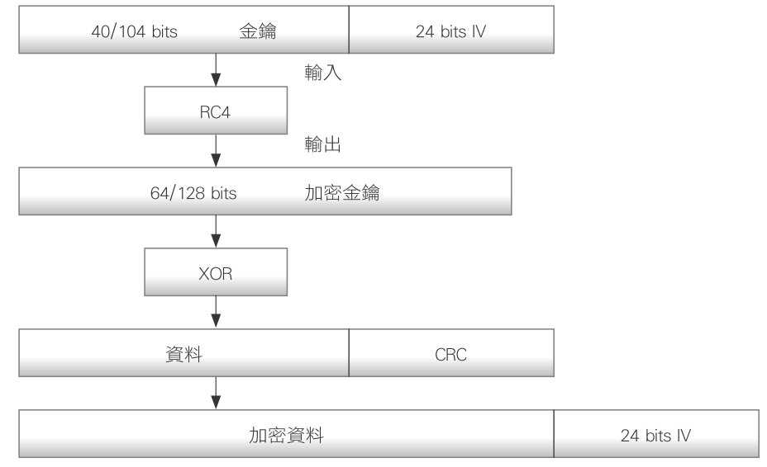
圖 14-9 WEP加密的資料格式

Slide 41
14.4.4 有線等效加密的弱點
從文獻上的探討，有線等效加密 (WEP) 存在一些弱點與可能遭受攻擊的危險，以下簡述這些弱點與攻擊，攻擊又分為主動式攻擊與被動式攻擊。
弱點方面：
Initial Vector (IV) 欄位：IV 為長度24-bits 的欄位，利用明碼進行傳送，IV 長度不足及重複使用的機率相當大。
Integrity Check (IC) 欄位：用 CRC-32 進行錯誤診斷，且被放入封包中進行加密。CRC-32 之長度不足，在不知道 WEP 金鑰的情況下，要篡改所載資料和對應的 CRC 是可能的。
被動式攻擊：利用網路掃瞄工具，若取得SSID等參數，可使用字典攻擊法，進行破解。
主動式攻擊：可利用中間第三者攻擊 ( man-in-the-middle attack )，若訊息未經加密及認證，攻擊者可能傳送大量訊息，使用阻斷服務攻擊以癱瘓正常服務。
由於IEEE 802.11所定義的WEP演算法有上述的弱點，802.11i工作小組也著手發展相關功能以解決WLAN的安全議題。為了促進WLAN 有更強的安全，Wi-Fi聯盟發布了WPA做為Wi-Fi的標準。WPA是以IEEE 802.11i為基礎，它包含一些安全機制可以解決802.11大部分的安全問題。而WPA2才具備了IEEE 802.11i WLAN安全規格所有的功能。

Slide 42
14.4.5 IEEE 802.11i 安全機制
IEEE 802.11i 標準的強健安全網路 ( RSN ) 規格十分複雜，RSN的安全規格定義了以下的安全服務：身分認證、存取控制、以及保密性與資料完整性等安全服務。
身分認證：使用認證協定以定義用戶與AS之間的相互認證，並且產生用戶與AP之間無線連線的臨時密鑰。
存取控制：此一安全服務與其他協定一起工作，可強化身分認證、正確的資料路由、增強金鑰交換等功能。
保密性與資料完整性：對於MAC ( media access control ) 層級的資料加密，伴隨著MIC ( message integrity code ) 訊息驗證碼，以確保資料未被竄改。

Slide 43
802.11i定義的安全工作流程
IEEE 802.11i 的安全考量僅著重於STA與AP之間通訊的安全。基於這個考量，802.11i定義的安全工作流程如圖14-10 所示，其組成要件包含：STA、AP、與AS；而安全工作流程包含四個階段：安全能力通告與協商階段、身分認證階段、交談密鑰協商階段、以及加密資料傳輸階段。其中STA ( mobile station )是行動工作站，AP ( access point )是無線存取器，以及一個新增的組成元件─認證伺服器AS (authentication server )。
在圖14-10 802.11i安全工作流程的每個階段中，組成元件之間互相交換的訊息稱為MPDU ( media access control protocol data unit )─媒體存取控制協定資料單元。

Slide 44
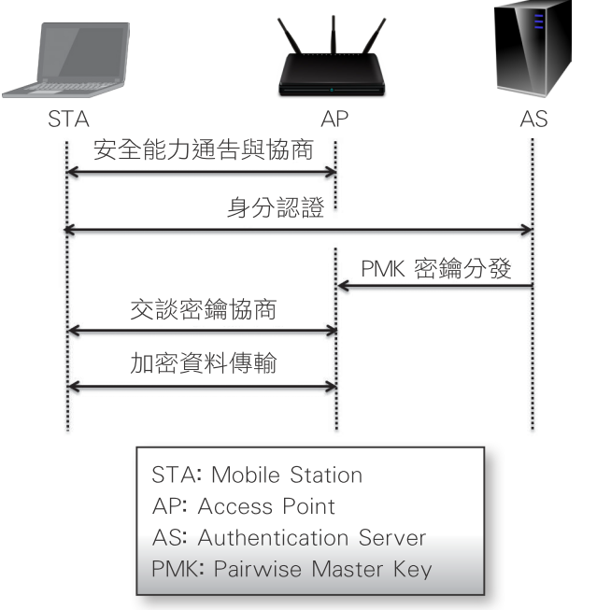
圖14-10 802.11i安全工作流程

Slide 45
14.5 藍牙無線通訊
藍牙發展的起源，是為解決行動通訊及其周邊裝置相互連線的問題，由易利信 ( Ericsson )、諾基亞 ( Nokia )、IBM、東芝 ( Toshiba ) 及英特爾 ( Intel ) 等廠商共同所定義及發起的無線傳輸技術標準。發展到2001年，在Comdex ( Computer Dealers' Exhibition ) Fall國際秋季電腦展，藍牙無線通訊應用產品已經愈來愈多，包括了筆記型電腦、PDA、數位相機等。近年來，更是有許多家電產品、汽車電子、通訊產品、電腦週邊等，結合藍牙通訊達到連線目的。
藍牙計劃主要的目標是：
提供一個通行全世界的短距離無線傳輸環境。
各種設備皆可透過藍牙的無線電波來互相溝通。
可連結所有行動設備之間的資料傳輸服務，如行動通訊手機、無線電話、筆記型電腦、PDA、數位相機、投影機等。

Slide 46
14.5.1 藍牙技術基礎
採用無線傳輸代替有線電纜的連線方式，相容性高，可應用於各種場合與平台，成本低廉，電路應用簡單、實現容易。
藍牙技術是一種短距離無線傳輸的介面，使用的範圍在10公尺左右，頻段位於2.4 GHz ( 不需要無線發射證照 )，和IEEE 802.11使用相同的頻帶。一個藍牙網路 ( piconet ) 可以有 8 個藍牙裝置，其中一個為 『主控端』( master )，其它裝置為『輔助端』( slave ) (參考圖 14-11 藍牙網路架構)。

Slide 47
藍牙裝置開機後便處在 Standby 待機模式，接著透過主控端使用 Inquiry詢問程序來得知附近是否有可供連線的藍牙裝置，輔助端使用 Inquiry 連線回應，然後藉由Page程序來連結特定的藍牙裝置以進入Connected模式。
藍牙傳輸使用跳頻技術，跳頻速率每秒1600次，減少干擾，並防止監聽 ( 圖 14-12 )。因此，同一時間可提供79 個頻道 ( channel )，每個頻道頻寬 1 M Hz ，以隨機數字決定跳躍頻道順序。

Slide 48
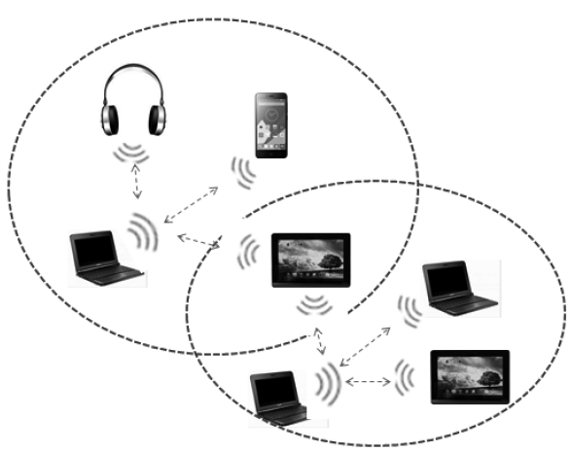

圖 14-11 藍牙網路架構
圖 14-12 藍牙傳輸使用跳頻技術

Slide 49
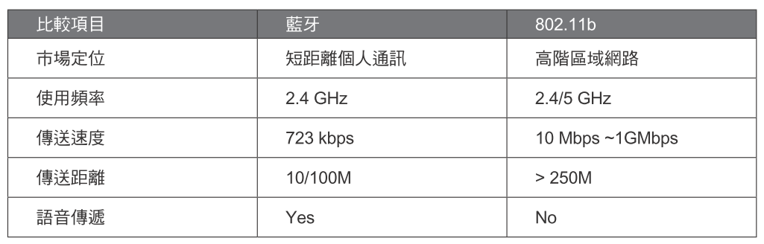
14.5.2 藍牙技術比較
現今，藍牙傳輸技術與 802.11b 傳輸技術，使用非常普遍，以下依照市場定位、使用頻率、傳送速度、傳送距離、與語音傳遞等，將兩者加以比較如下，參考表 14-5。
表 14-5藍牙與 802.11 之比較

Slide 50
14.5.3 藍牙的安全性
藍牙裝置之通訊具有方便性，許多行動電話和 PDA 均內建藍牙無線技術。最初，設計藍牙無線技術的目的是讓使用者不需使用麻煩的纜線便可在藍牙裝置間交換文件。但是，只要是利用無線電的訊息傳輸便可能受到各種可能的攻擊；隨著藍牙技術應用的普及，相關的安全議題更值得重視。
藍牙裝置的安全漏洞，如設定為『可偵測模式』，送出訊號表示可以與另一個藍牙裝置「配對」後雙向傳輸資料；收到此訊號的攻擊者也能夠嘗試與使用者的藍牙裝置配對，入侵取得您的個人身分識別碼。在安全防護方面，平時設定為 『不可偵測模式』，使用難以破解之個人識別碼，最好6位數字以上，且避免存放敏感資料於具有藍牙無線通訊的裝置中。

